Slide 1
음식 분류와 레시피 추천
FOOD CLASSIFICATION & RECOMMEND RECIPE
이집맛조~?!!
이현창 김동훈 김신혁 김호경 윤지혜

Slide 2
01 . 주제 선정 및 개요
02 . 분석 및 기능설계
03 . 서비스 소개
04 . 활용방안 및 기대효과
05 . 개선점 및 한계점
06 . 역할분담

Slide 3
01.
주제 선정
및
개요

Slide 4
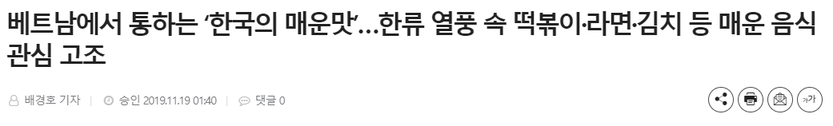
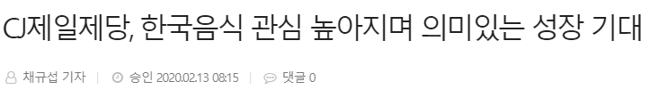
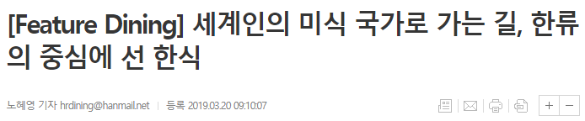
01. 주제 선정 및 개요
외국인에게 한식 조리법 소개의 필요성

Slide 5
02.
분석
및
기능 설계

Slide 6
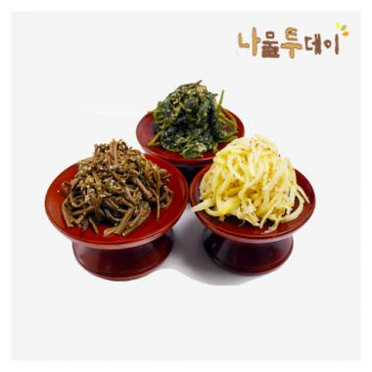
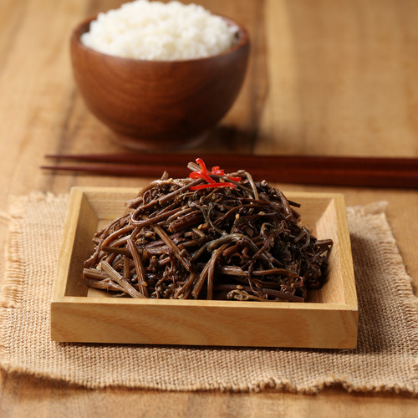
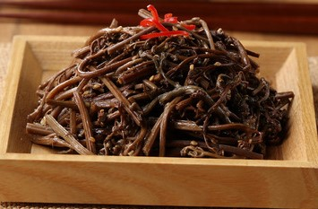
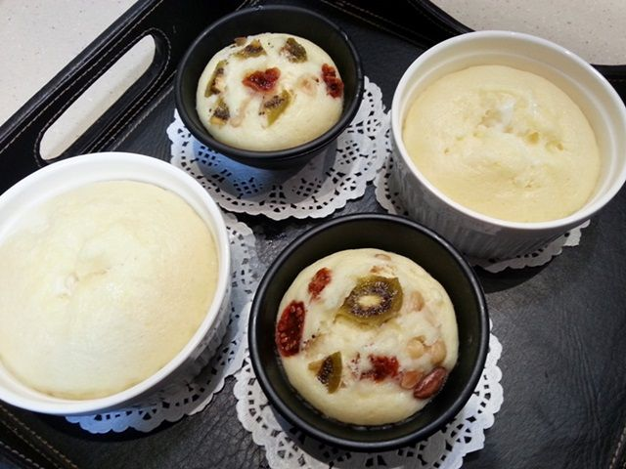
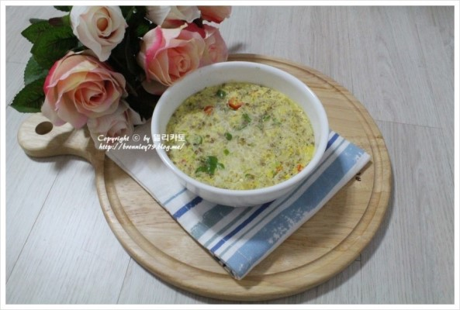
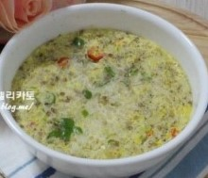
02. 분석 및 기능 설계
1) 데이터 수집 및 전처리
삭제대상
수정 전
수정 후

Slide 7
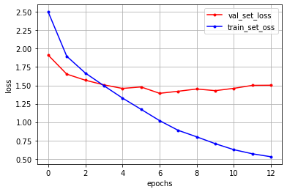
02. 분석 및 기능 설계
2) 분류 모델링 설계
과적합 해결방법
규제 (l1, l2 , 맥스 노름)
조기종료
드롭아웃
데이터 증식
심층 신경망의 개선
가중치 초기화
배치 정규화
활성화 함수
한식 분류 10종 과적합 된 그래프

Slide 8
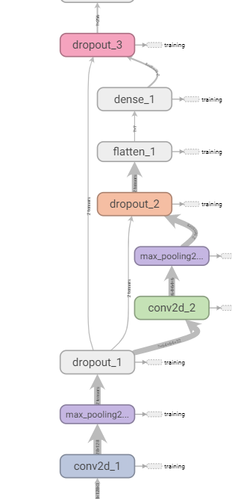
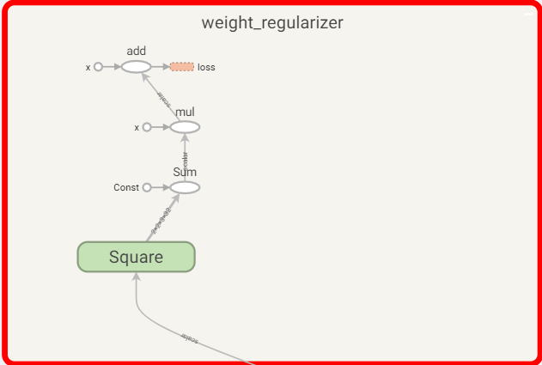
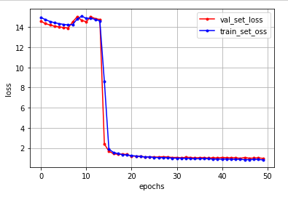
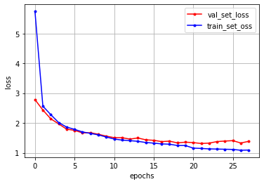
02. 분석 및 기능 설계
3) 과적합 해결방법
규제 추가 - l2
조기종료
드롭아웃
조기종료(6번)

Slide 9
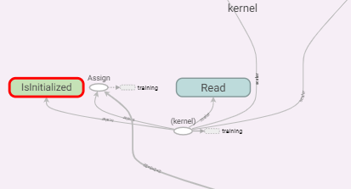
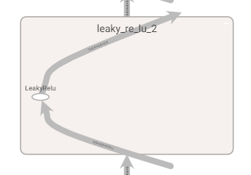
02. 분석 및 기능 설계
4) 심층 신경망의 개선
가중치초기화 파라미터
he_uniform
활성화함수 변경
Relu → LeakyReLU

Slide 10
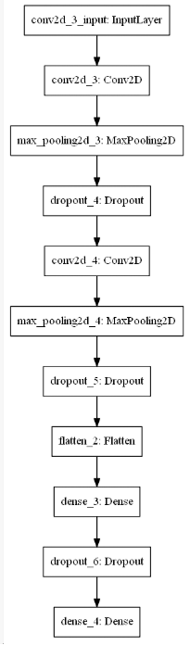
02. 분석 및 기능 설계
5) 최종 모델
CNN(Convolutional Neural Network) MODEL
accuracy : 0.8821 val_accuracy : 0.7907

Slide 11
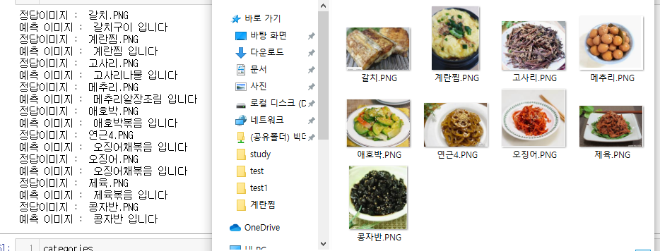
02. 분석 및 기능 설계
6) 모델 테스트

Slide 12
03.
서비스 소개

Slide 13
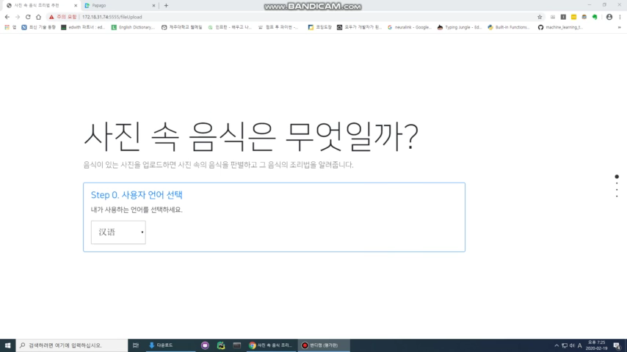
03. 서비스 소개

Slide 14
04.
활용방안
및
기대효과

Slide 15
04. 활용방안 및 기대효과
모바일 서비스 제공을 통한 활용성 증대(모바일 어플리케이션)
음식 카테고리 추가로 다양한 음식 정보 제공 가능
사진 업로드 기능과 번역 기능을 통해 다양한 언어로 한식 조리법 제공 가능

Slide 16
05.
개선점
및
한계점

Slide 17
05. 개선점 및 한계점
개선점
낮은 예측률
적은 한식 카테고리 수
실제 사용에 대한 불편함
예) 웹서비스를 통하여 사진 업로드 하는 과정 등
한계점
판별할 수 있는 음식이 한정적
각 음식에 대한 이미지 특징의 다양함

Slide 18
06.
역할분담

Slide 19






06. 역할분담
이현창
김동훈
김신혁
김호경
윤지혜
데이터 수집 및 전처리
분류 모델 설계 및 구축
데이터 전처리
데이터 수집 및 전처리
분류 모델 설계 및 구축
최종 발표
데이터 수집 및 전처리
웹서비스 작성
발표자료 작성
데이터 수집 및 전처리
분류 모델 설계 및 구축
발표자료 작성

Slide 20





출처 및 활용도구
출처
AI hub 학습용 한국인 안면이미지 데이터 http://kface.kist.re.kr
만개의 레시피 https://www.10000recipe.com
식품음료 신문 https://www.thinkfood.co.kr
증권일보 http://www.s-d.kr
월간 호텔 & 레스토랑 http://www.hotelrestaurant.co.kr
활용도구

Slide 21
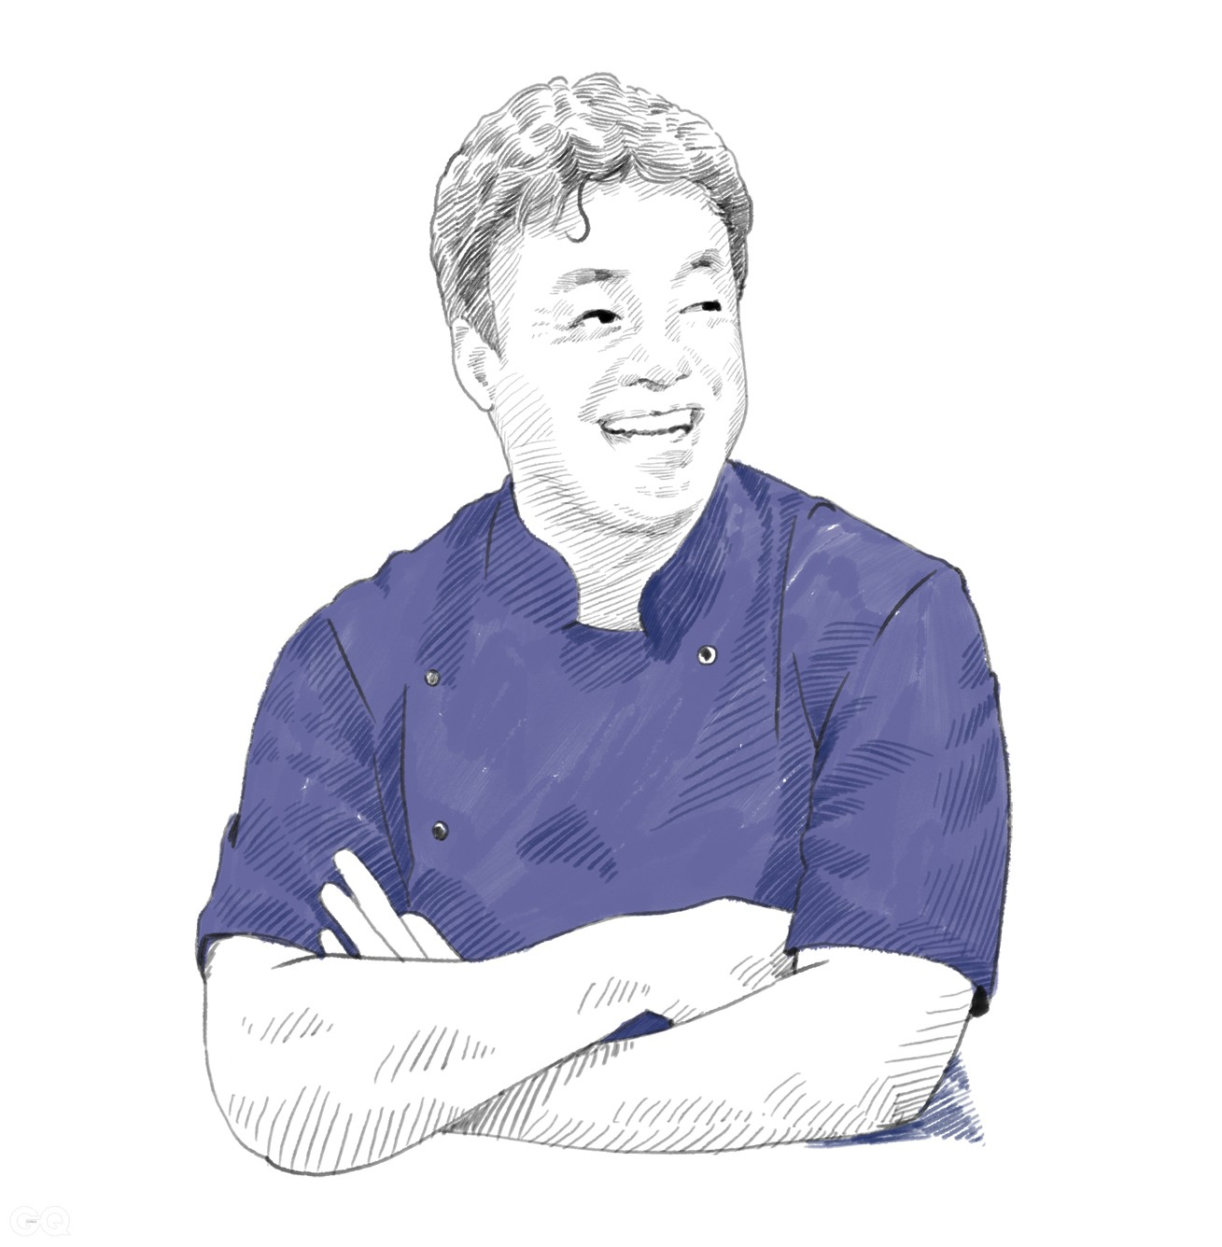
THANK
YOU !

